Slide 1
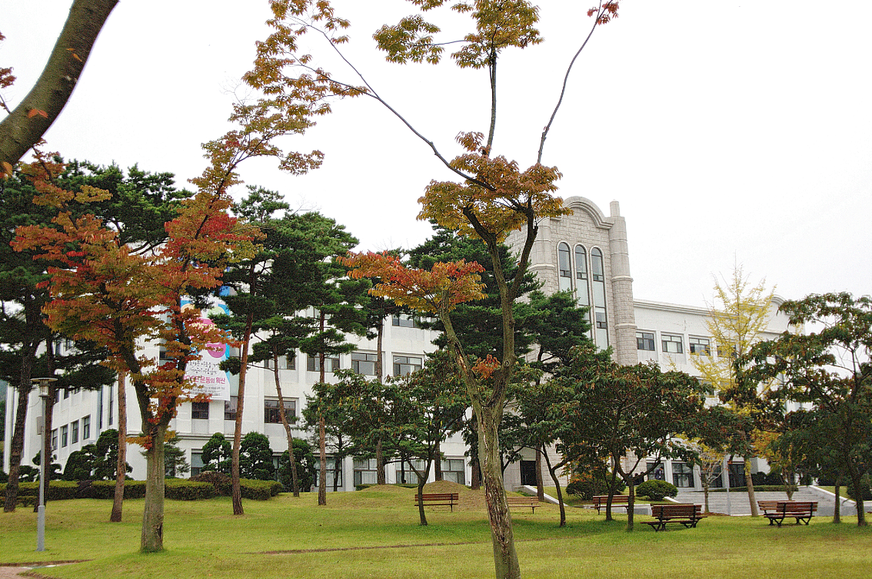
데이터베이스 활용 (분리/연결, 백업/복원)
두원공과대학교 컴퓨터공학과 2학년

Slide 2

학습 목표
본 강좌를 성공적으로 이수하면 학생들은
데이터베이스를 백업/복원하거나 분리/연결할 수 있다.

Slide 3
데이터베이스 분리 / 연결 (DB관리자 계정으로만 수행 가능)

Slide 4
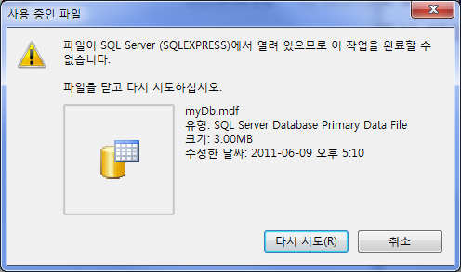
데이터베이스 분리(1)
데이터베이스 파일의 이동은 기본적으로 실행되지 않음
SQL Server에 연결되어 있을 때에는 복사나 이동이 되지 않음
그래서 데이터베이스를 분리하고자 함

Slide 5
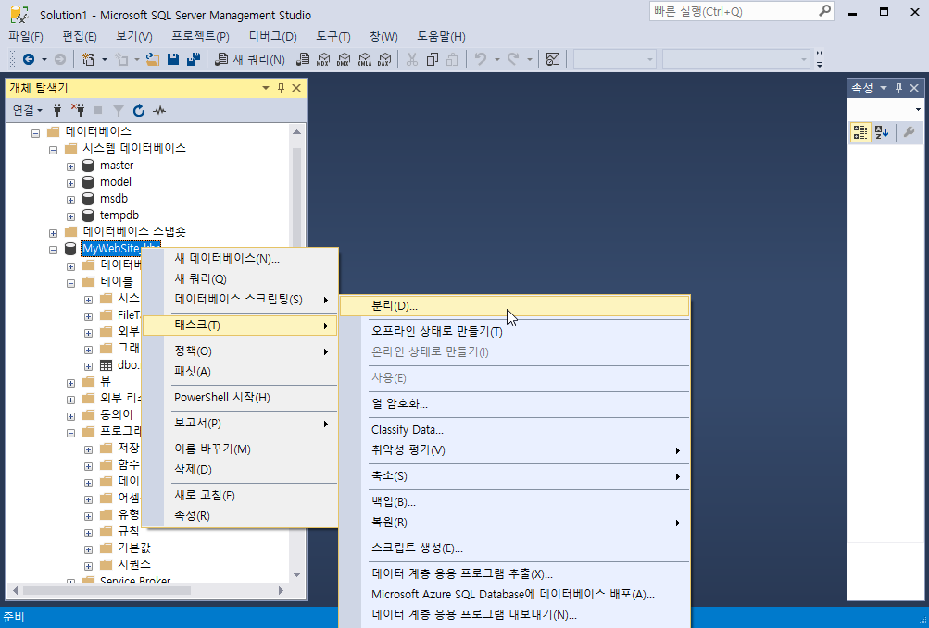
데이터베이스 분리(2)
데이터베이스 분리
MyWebSite_khr – 오른 마우스 – 태스크 – 분리

Slide 6
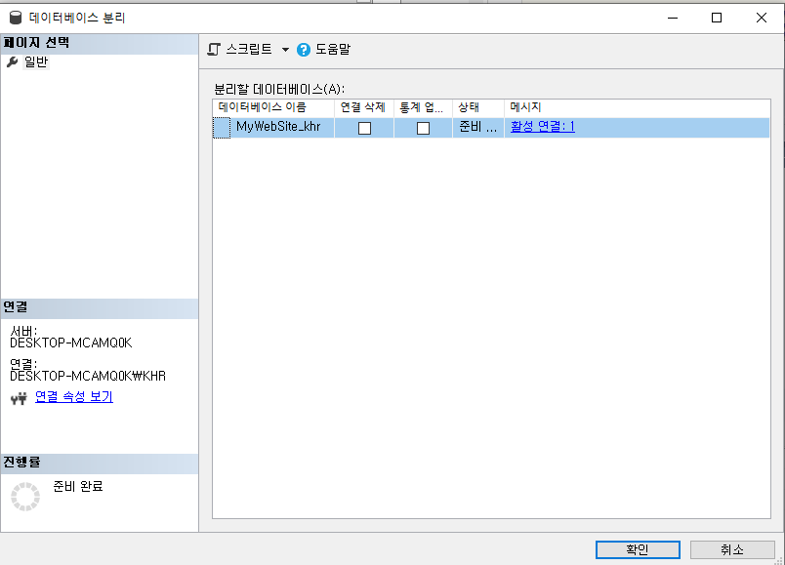
데이터베이스 분리(3)
데이터베이스 분리 대화상자

Slide 7
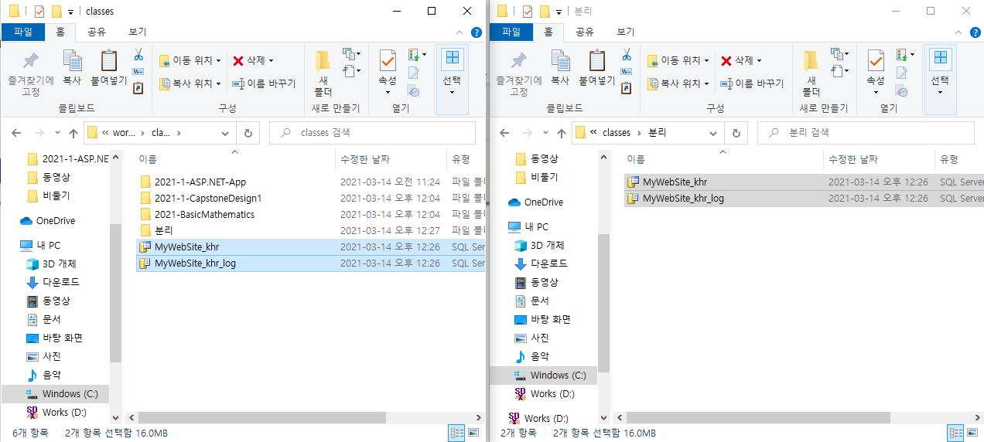
데이터베이스 분리(3)
데이터베이스 파일 복사
<원본>
<복사본>

Slide 8
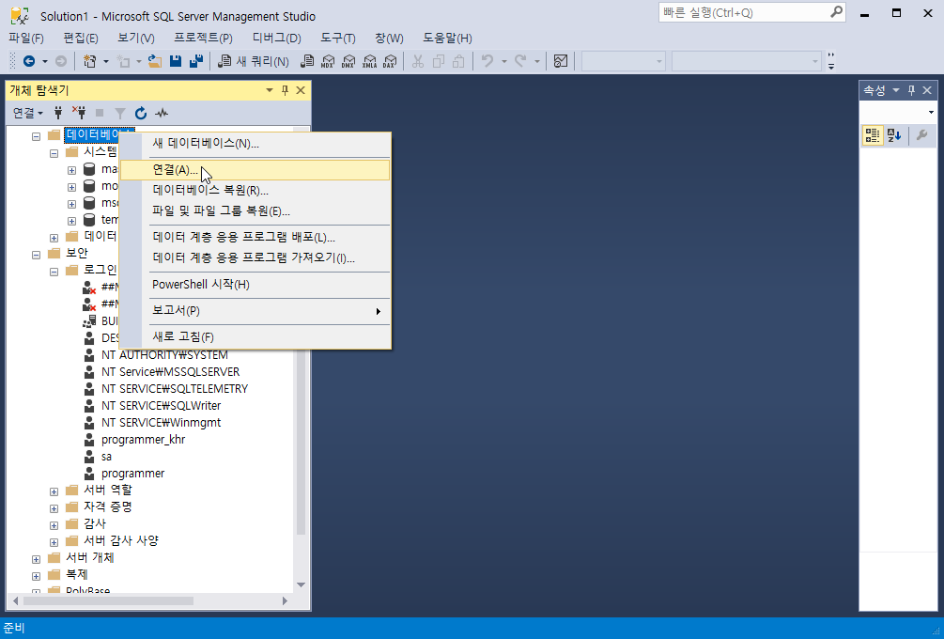
데이터베이스 분리(4)
데이터베이스 연결 (원본 파일 연결)

Slide 9
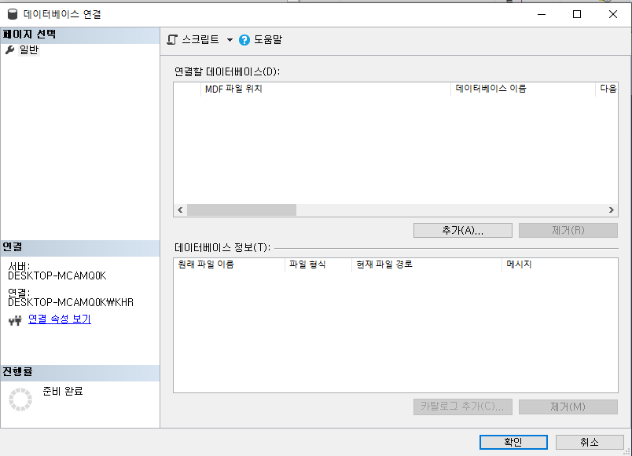
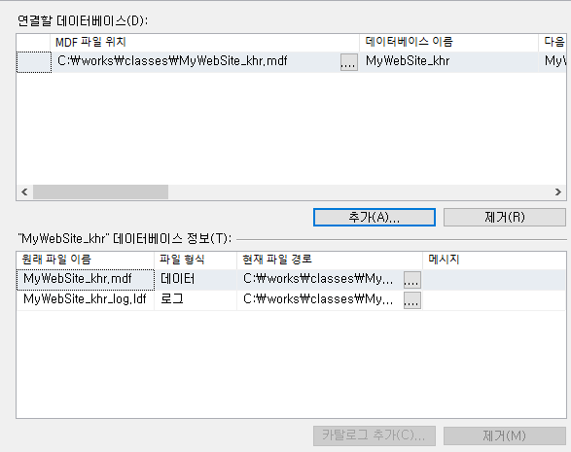
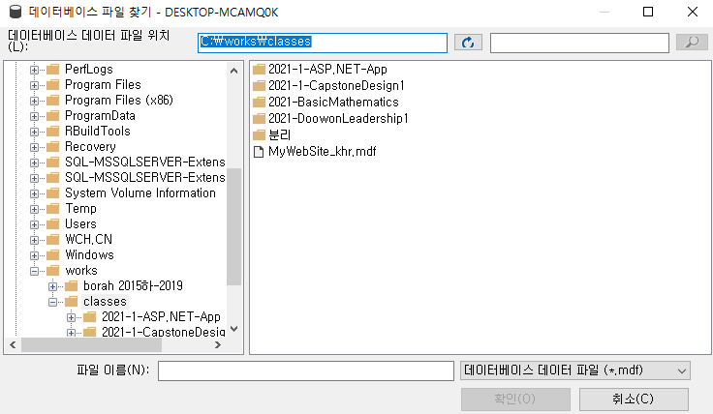
데이터베이스 분리(5)
데이터베이스 연결 대화상자

Slide 10
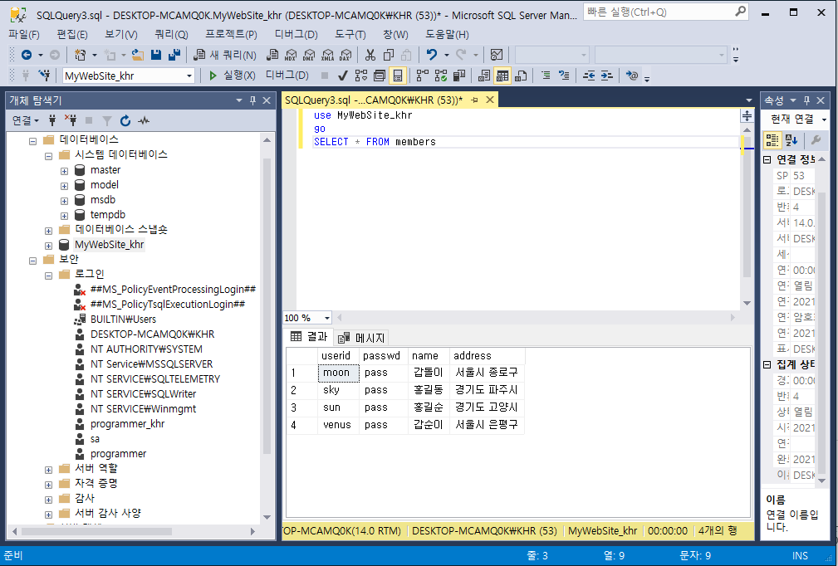
데이터베이스 분리(6)
연결된 데이터베이스 및 동작확인

Slide 11
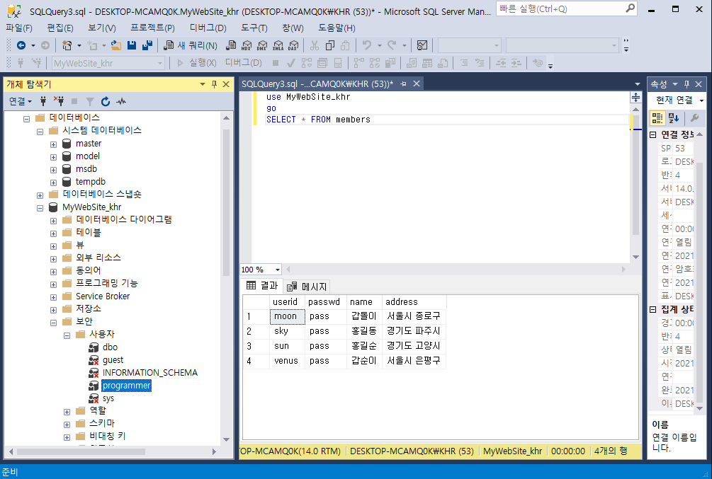
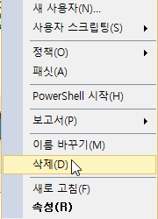
[참고] 사용자 매핑 재설정
SQL Server 2015 이전에는 사용자 매핑 재설정 필요
기존 사용자 삭제 : 오른 마우스 - 삭제

Slide 12
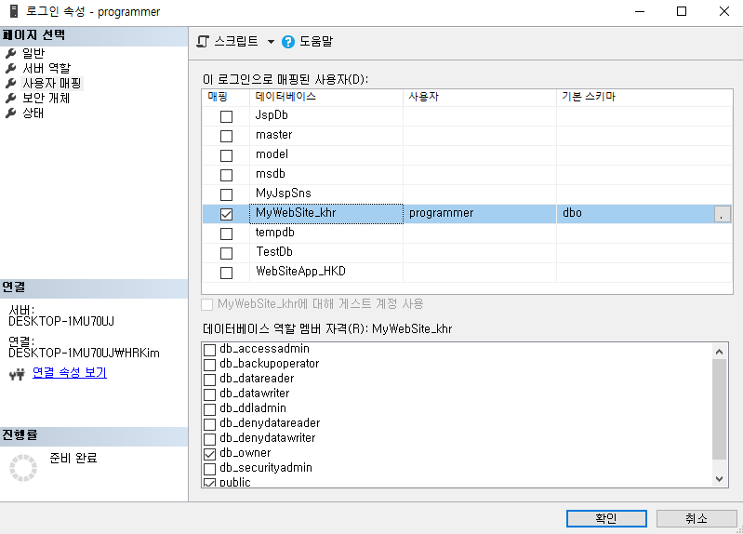
[참고] 사용자매핑 재설정
사용자 매핑 재설정
보안 – 로그인 – programmer → 오른 마우스 - 속성

Slide 13
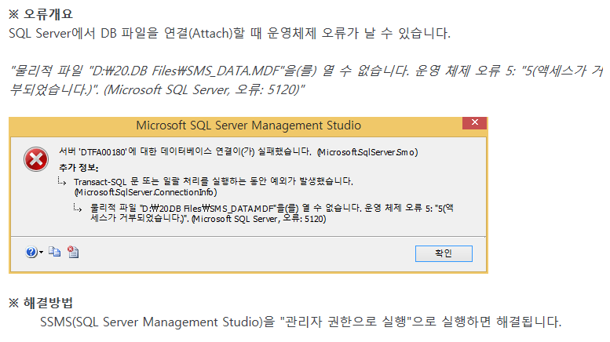
[참고] 운영체제 오류 대처방법
오류 발생 시 조치 방법

Slide 14
데이터베이스 백업/복원 (DB관리자 계정으로만 수행 가능)

Slide 15
백업을 왜 해야 하지? (1)
‘설마’가 사람 잡는다…
우리 민족의 낙천적 성격 때문?
사고가 발생하면 수선을 떨다가 방지책에 대해선 잊곤 한다
설마 서버 룸에 불이 나냐? 설마 성수대교가? 설마 삼풍백화점이?
백업은 언제 해야 할까?
자주 해야 한다
백업은 어떻게 해야 할까?
잘 해야 한다
백업과 복원에 대한 확고한 정책 필요
데이터베이스에는 회사의 정보, 고객의 정보, 협력사의 정보, 제품 지식, 기타
정보손상, 하드웨어불량, 자연재해 등에 의한 피해로부터 정보 보호

Slide 16
백업을 왜 해야 하지? (2)
데이터베이스 백업의 두 부분
데이터
로그(WRITE AHEAD LOG) : 데이터의 일관성 유지에 필수
백업과 관련하여
데이터 백업과 함께 로그 백업도 필수적임
로그 백업을 하지 않으면 로그가 가득 차는 시점에 작업수행 못함
로그백업의 특징
로그는 백업을 받으면 지워짐
데이터를 일주일에 한번, 로그는 매일 백업
트랜잭션이 많이 발생하는 날에는 시간대 별로 백업할 필요
로그 백업이 시스템 부하 경감
백업 방법
Management Studio 이용
T-SQL 이용

Slide 17
MS-SQL Server 백업 특징
주 파일그룹과 독립적인 로그 백업
암호 설정 : 보안성 좋아짐
마크된 트랜잭션 : 정확한 지점까지 복구 가능
트랜잭션을 존중하지 않는 백업
진행중인 트랜잭션 종료를 기다리지 않음, 속도가 빠르다
전체백업에서도 로그의 일부분을 함께 백업하여 데이터 일관성 유지
새로운 백업장치
파일그룹에서도 차등 백업 가능, 백업속도 향상
복원의 변화 가능
백업정보로부터 예전의 데이터베이스 정보(물리적 파일의 위치, 파일의 구성, 최대 크기, 옵션 등)를 읽어 새로 데이터베이스 생성 가능

Slide 18
로그에 최소로 기록되는 작업
SQL 서버에서 데이터 변경 절차
로그에 먼저 기록되고, 그 다음에 데이터에 반영
다음의 경우는 예외적으로 로그에 최소 내용만 기록
대량 로그 작업(SELECT … INTO, BCP, BULK INSERT 등) image / text / ntext 타입의 데이터 수정(WRITETEXT, UPDATETEXT)
CREATE INDEX (인덱스된 뷰 포함)
이 경우 복구모델에 따라 백업방법이 달라져야 함

Slide 19
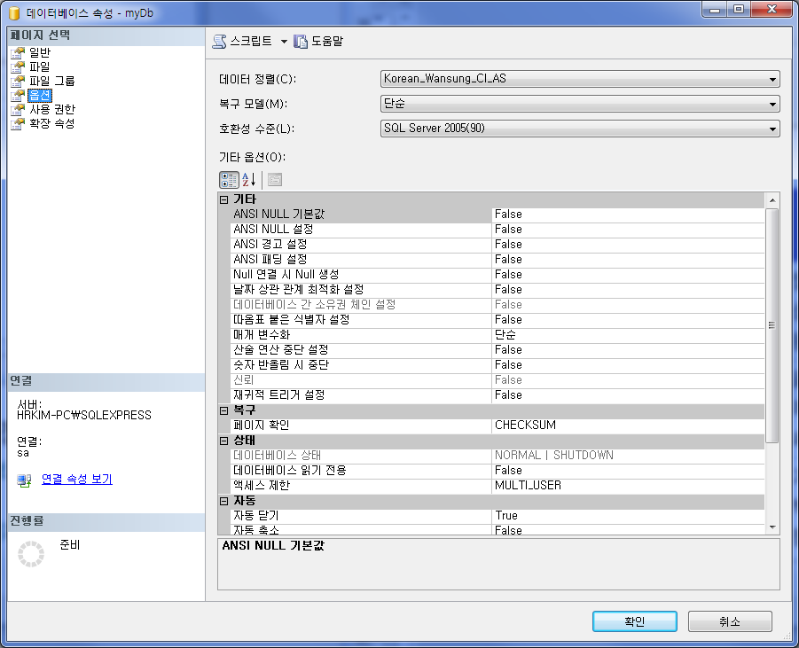
복구모델 (1) → 데이터베이스 속성

Slide 20
복구모델 (2)
전체(FULL) 복구모델
백업과 로그백업을 사용하여 미디어 오류로부터 데이터를 완전히 보호
특정 시점으로 복구 가능
대량로그 작업들도 모두 로그에 기록
전체 백업, 차등 백업, 로그파일 백업 등 수행 가능
대량로그(Bulk_Logged) 복구모델
대량로그 작업들은 최소의 로그만 저장하며 실행 속도는 빨라짐
지정된 시점으로의 복구는 허락되지 않음
전체 복구모델과 대량로그 복구모델을 적절히 혼용하는 것이 바람직
전체 백업, 차등 백업, 로그파일 백업 등 수행 가능
단순(SIMPLE) 모델
로그를 가장 적게 사용
로그를 주기적으로 비워 로그가 가득찰 일이 없음
손상 발생시 백업된 곳까지의 복구만 허용
전체 백업과 차등 백업만 가능

Slide 21
복구모델 (3)
복구 모델의 비교
복구 모델 | 이점 | 손상 시 잃게 되는 작업 | 정해진 시간으로 복구
전체 복구 | 데이터 파일이 손실/손상되어도 작업이 손실되지 않음. | 일반적으로 없다. 로그가 손상되면 마지막 백업 후 변경된 사항 재적용 필요 | 아무 시간이나 지정하여 복구 가능
대량 로그 복구 | 고성능 대량 복사 작업을 허용하여 대량복사 작업(최소 로그)의 속도가 빠름 | 로그가 손상 혹은 대량복사작업을 했으면 마지막 백업 후 변경된 사항 재적용 필요 | 할 수 없다
단순 복구 | 대량복사 작업 허용, 로그를 주기적으로 비워 가장 작은 로그 공간만 사용 | 가장 최근의 전체백업, 차등백업 후 변경된 사항 재적용 필요 | 할 수 없다

Slide 22
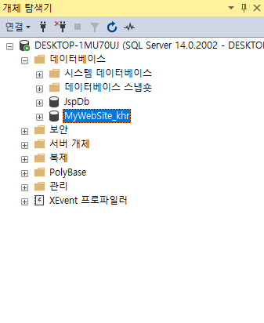
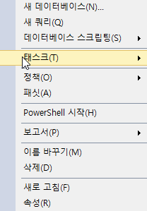
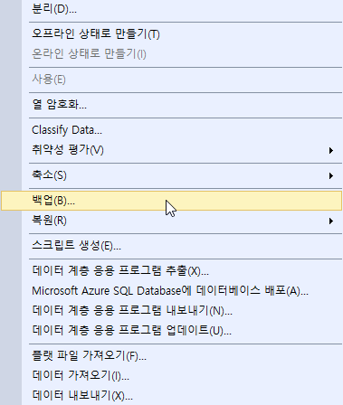
데이터베이스 전체백업 및 복원(1)
데이터베이스-작업-백업

Slide 23
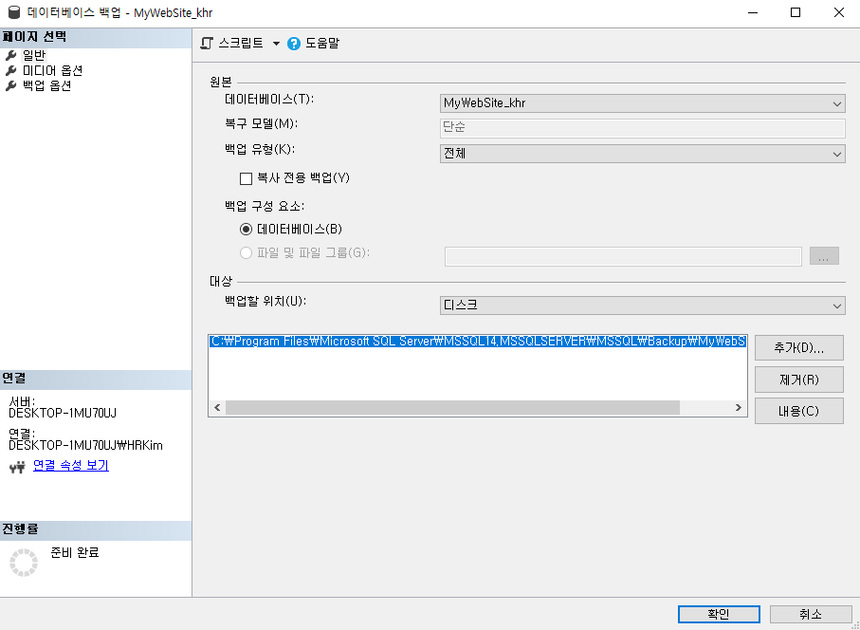
데이터베이스 전체백업 및 복원(2)
②
①

Slide 24
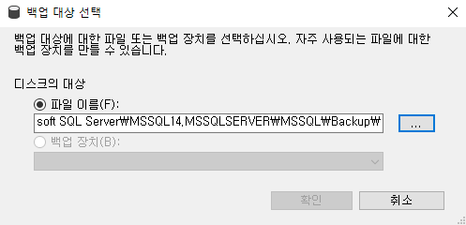
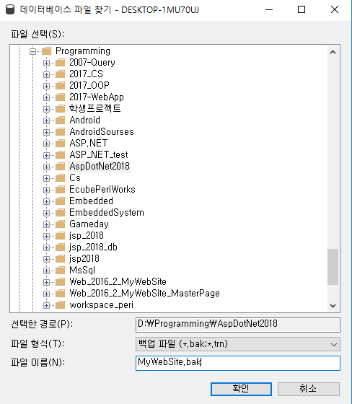
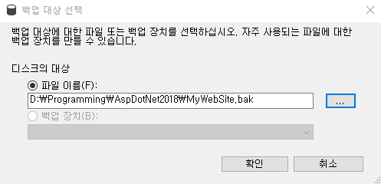
데이터베이스 전체백업 및 복원(3)

Slide 25
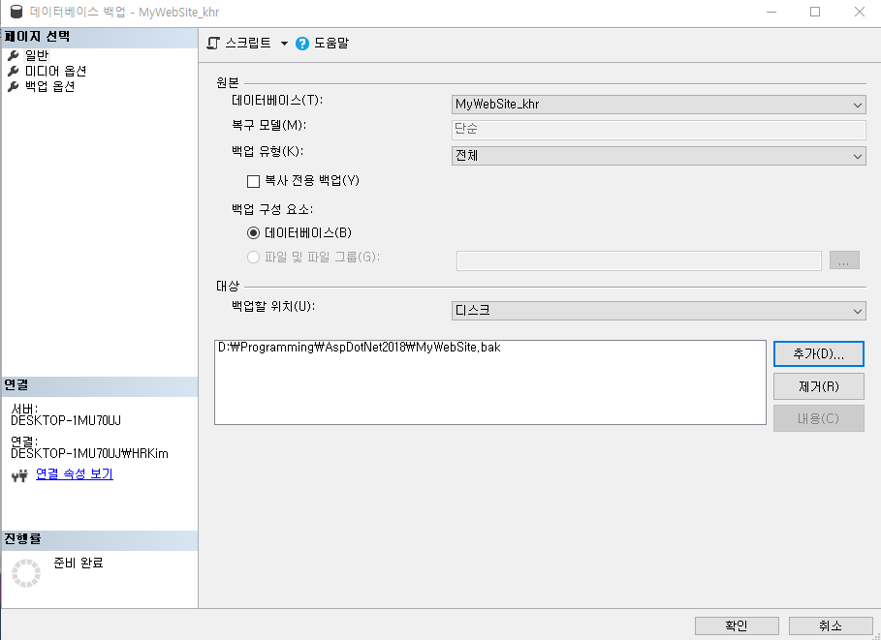
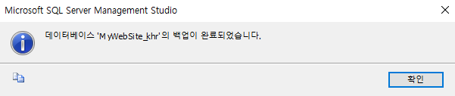
데이터베이스 전체백업 및 복원(4)

Slide 26
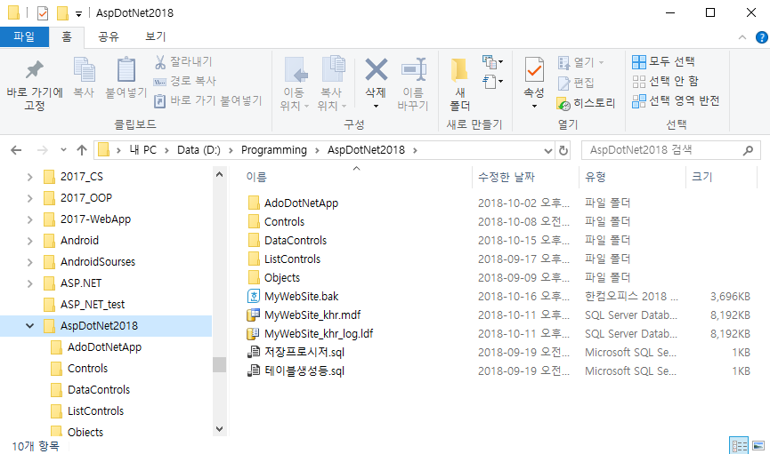
데이터베이스 전체백업 및 복원(5)
백업된 파일

Slide 27
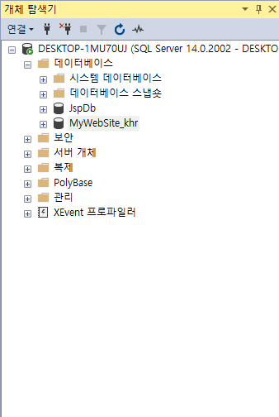
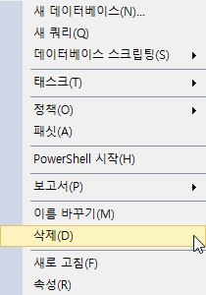
데이터베이스 전체백업 및 복원(6)
데이터베이스 삭제 → 이상상황 가정, 복원을 위해 고의삭제

Slide 28
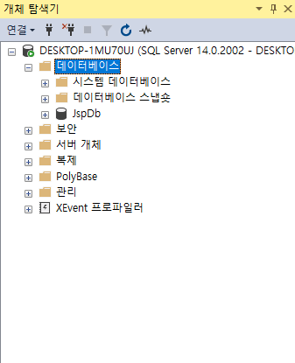
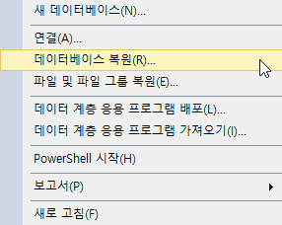
데이터베이스 전체백업 및 복원(7)
데이터베이스 복원

Slide 29
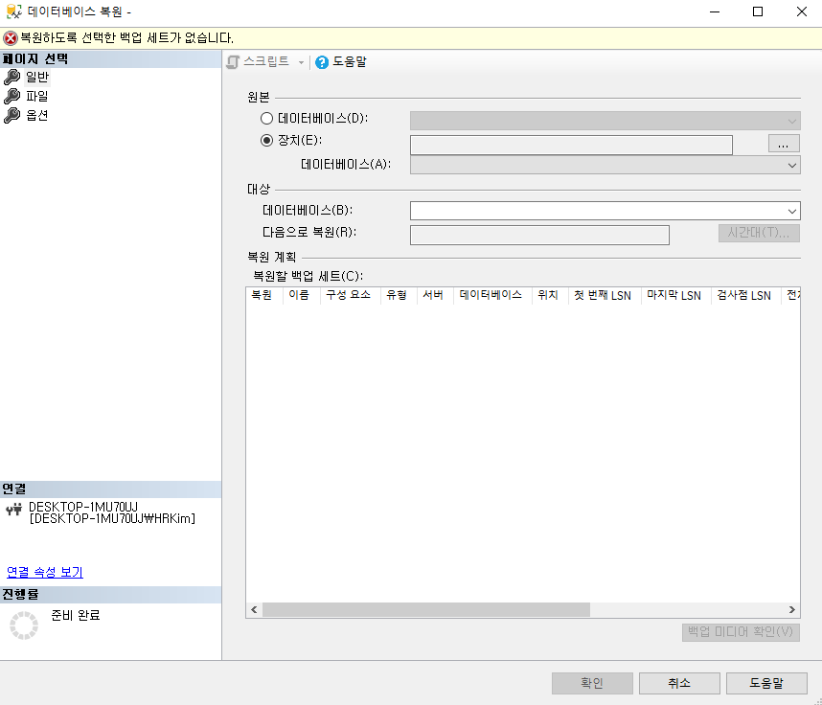
데이터베이스 전체백업 및 복원(8)
데이터베이스 복원 대화상자

Slide 30
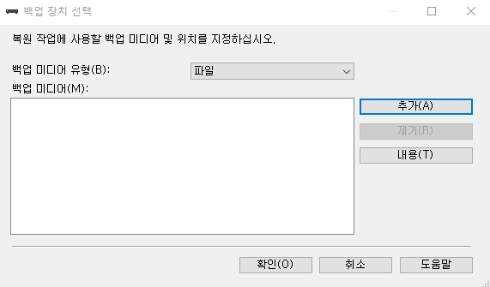
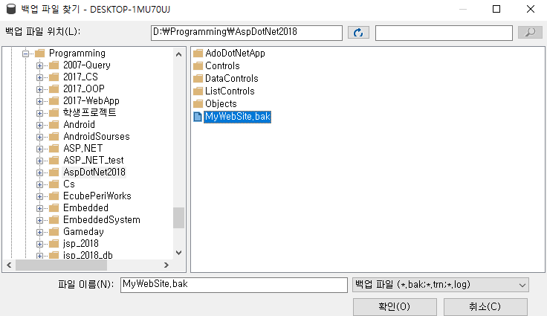
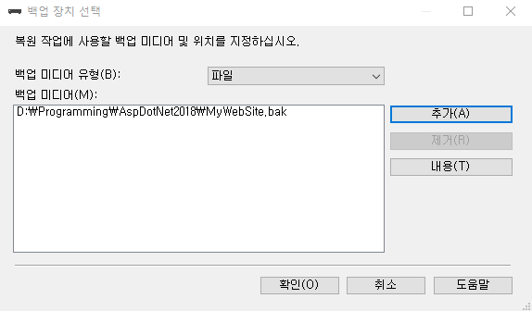
데이터베이스 전체백업 및 복원(9)
데이터베이스 복원 대화상자

Slide 31
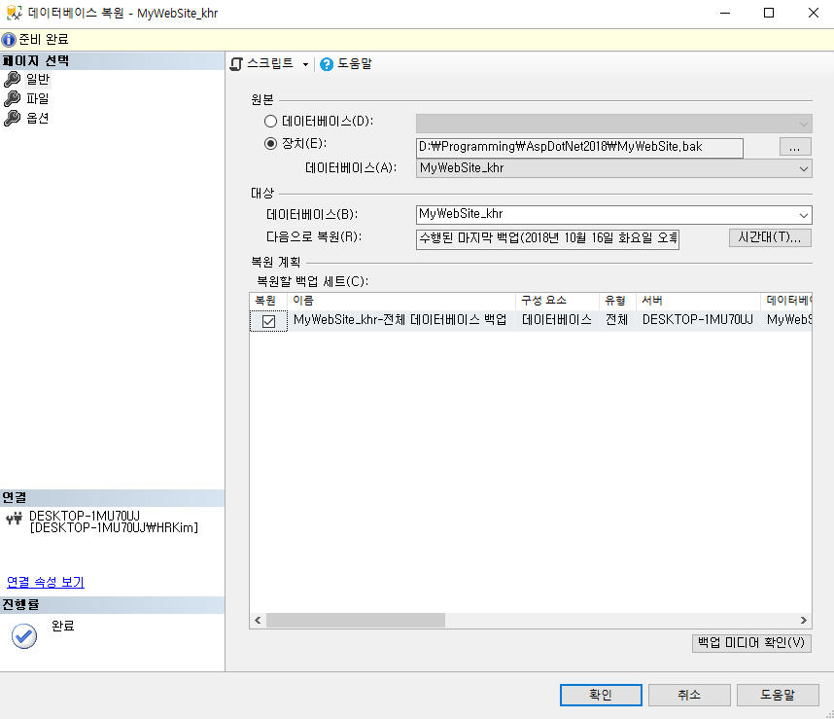
데이터베이스 전체백업 및 복원(10)
데이터베이스 복원 대화상자

Slide 32
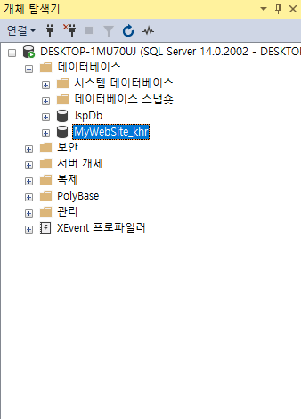
데이터베이스 전체백업 및 복원(11)
데이터베이스 복원 완료

Slide 33
[참고] 사용자 매핑 재설정
SQL Server 2015 이전
분리/연결에서 설명한 절차대로 사용자 매핑 재설정 필요
SQL 2017 이후에는 필요하지 않음

Slide 34
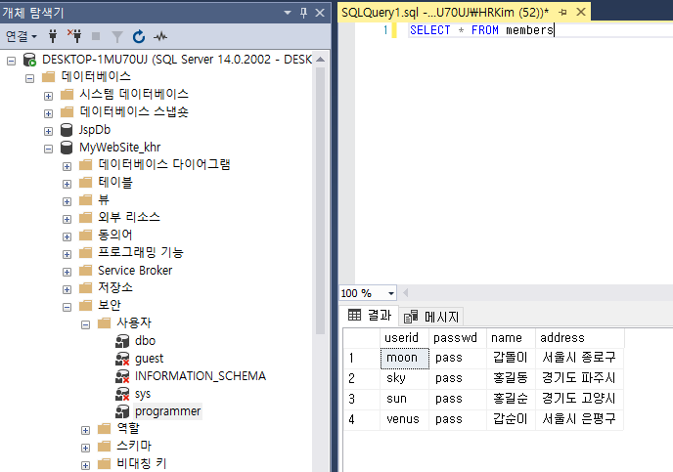
데이터베이스 전체백업 및 복원(15)
데이터베이스 복원 확인을 위한 SELECT 문 실행

Slide 35
학습 요약
초급 관리
데이터베이스 백업/복데이터베이스 분리/연결
데이터베이스 백업/복원 → 권장

Slide 36
DB Backup
단어 | 발음 | 뜻 | 단어 | 발음 | 뜻
administration |  |  | simple
backup |  |  | transaction
bulk |  |  | virtual
create |  |  | window
distribute
drop
firewall
full
image
inbound
index
insert
into
log
login
outbound
port
primary
restoration
select

Slide 37
[과제]
데이터베이스 백업본을 압축하여 제출하시오.
MyWebSite_이니셜
MyWebSite_이니셜.bak

Slide 38

질의 응답
No question, no learning !!!
No dumb question !!!
I’m here to be interrupted.
I’m an interrupt-driven professor.
I teach less, students learn more.

